Slide 1
PROYECTO INTEGRADOR
Computación Gráfica 2019
Universidad Nacional del Sur
INTEGRANTES:
Mattioli, Bárbara
Garat, Manuel
Cerdá, Gianni Lucas

Slide 2
ÍNDICE
Escena
Idea
Objetos en la escena
Iluminación
Shadow map
Distribución de las tareas exclusivas
Conclusiones
Diagrama de Clases
Referencias

Slide 3
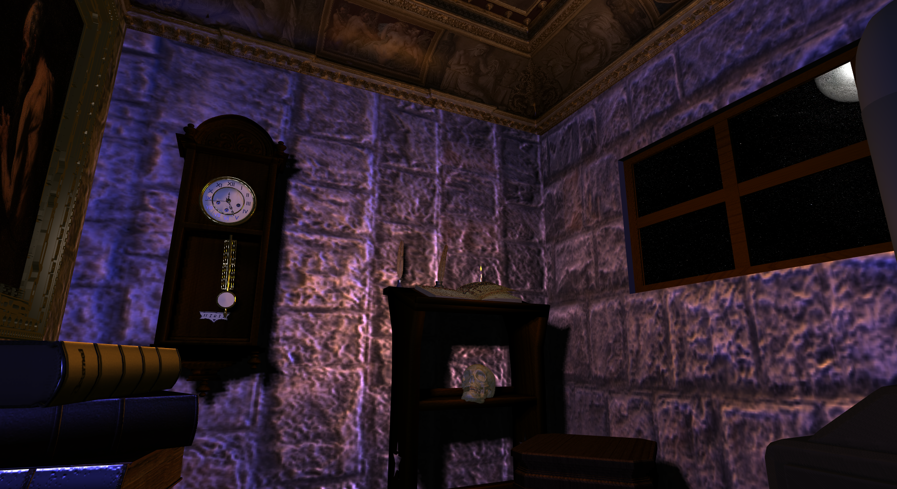
Escena: The Room

Slide 4
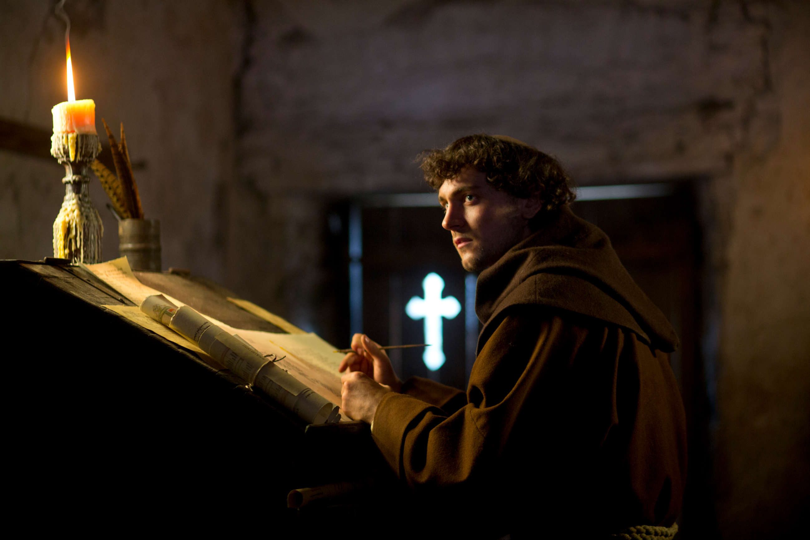
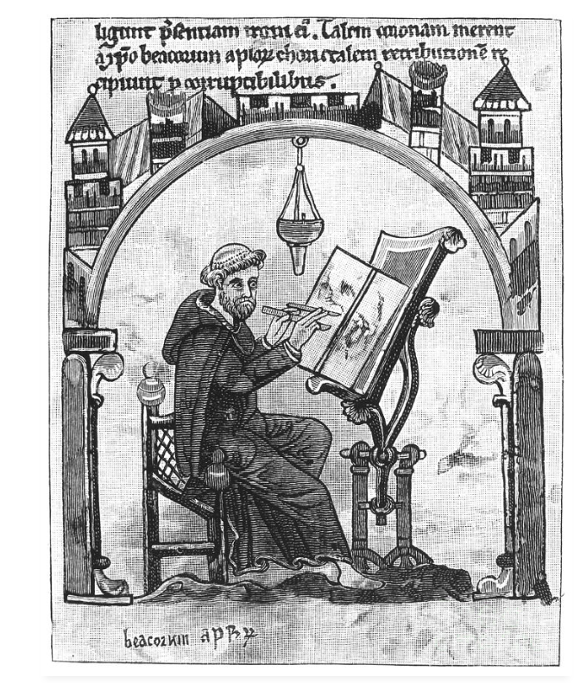
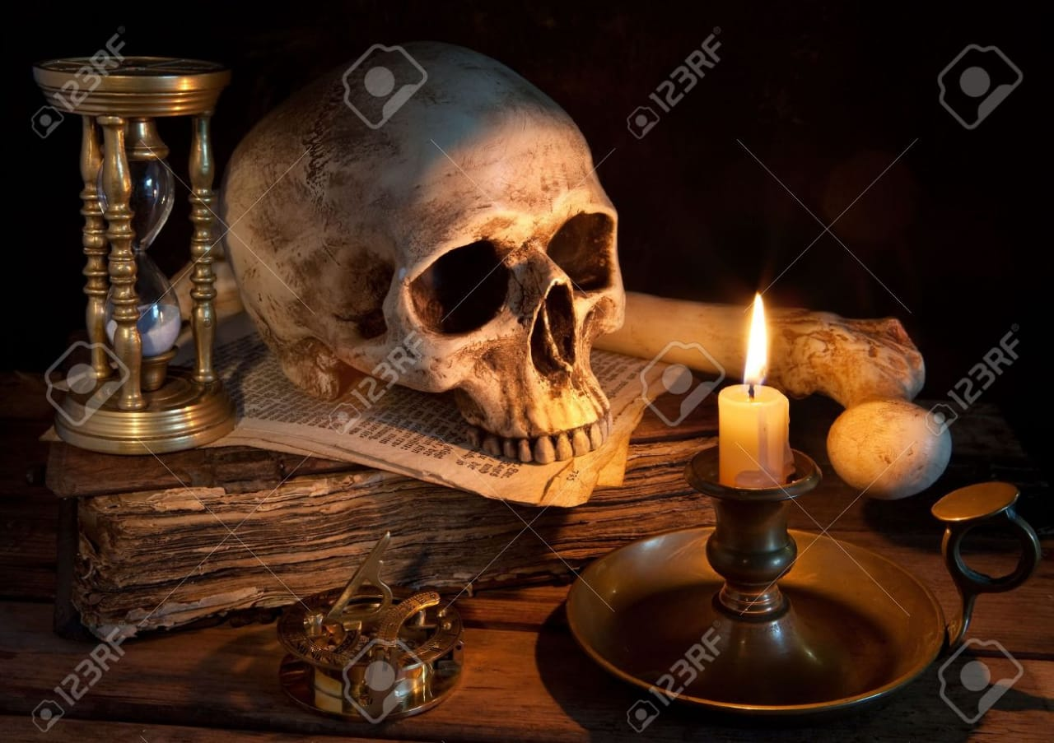
IDEA

Slide 5
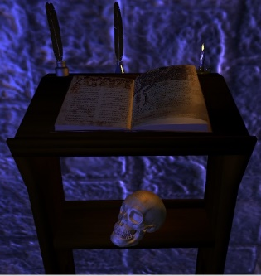
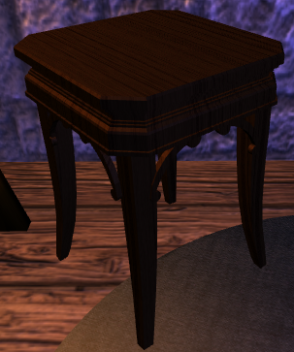
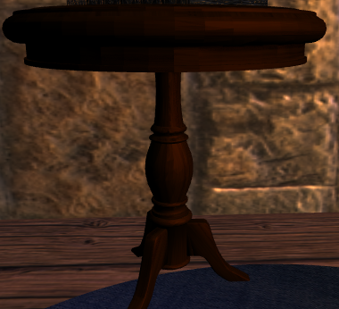
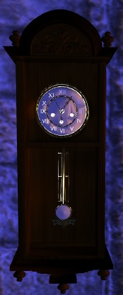
Objetos en la escena
La textura de madera se genera utlizando:
Ruido pseudoaleatorio
"Movimiento browniano fractal" (FBM)
El modelo de iluminación aplicado es el de Phong.
El atril se modela y genera en Blender.
atril
banqueta
mesa
carcasa reloj

Slide 6
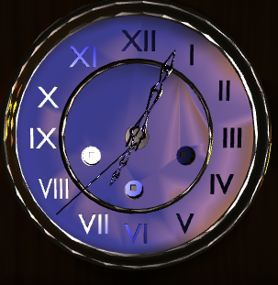
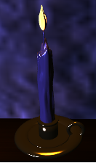
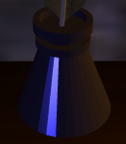
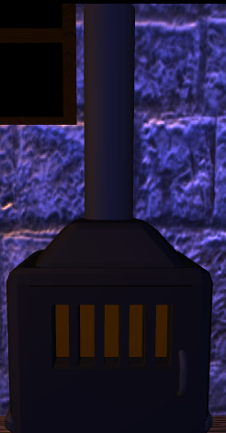
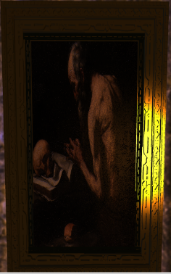
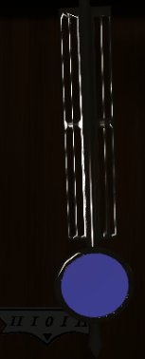
Objetos en la escena
El tintero y la vela completa con su soporte se modelan en Blender.
El modelo de iluminación es el de Cook –Torrance y Phong.
Se anima el péndulo, las agujas y la vela.
reloj
vela
tintero
estufa
marco
péndulo

Slide 7
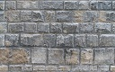

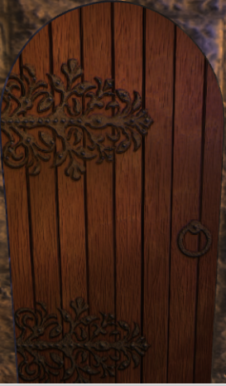
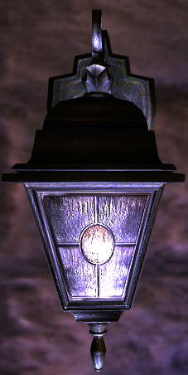
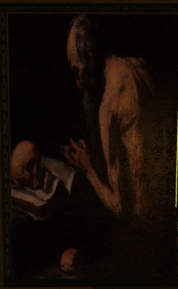
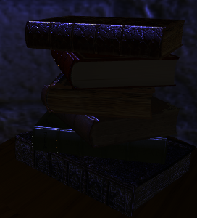
Objetos en la escena
El suelo, las paredes, el farol, el lienzo, la puerta y la pila de libros, se modelan con varias texturas:
Difusa
Especular u Oclusión Ambiente
Normal Mapping
Se pueden seleccionar las texturas y cambiar de lienzo a través de la interfaz
pared
suelo
puerta
farol
lienzo
Pila libros

Slide 8
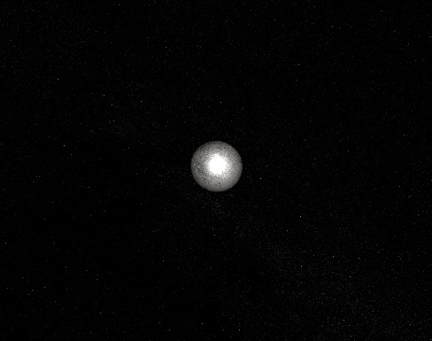
Objetos en la escena
Cielo nocturno: semiesfera con normales invertidas.
Luna: esfera con textura e iluminación de Phong.
Noche Estrellada
Luna

Slide 9
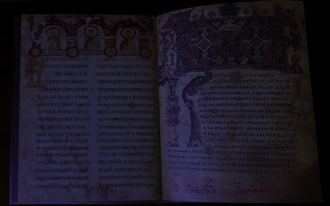
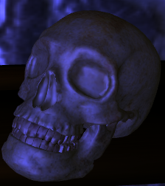
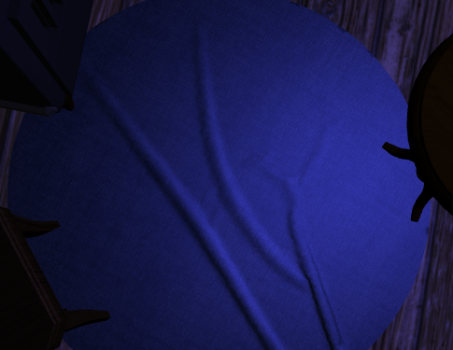
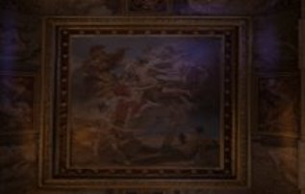
Objetos en la escena
La calavera, el libro sobre el atril, la alfombra y el cielorraso utilizan iluminación de Phong.
libro
calavera
Alfombra
cielorraso

Slide 10
Iluminación
Luces
Dos luces puntuales.
Vela.
Farol.
La interfaz permite:
Cambiar la vela si se consume.
Modificar la intensidad de cada una.

Slide 11
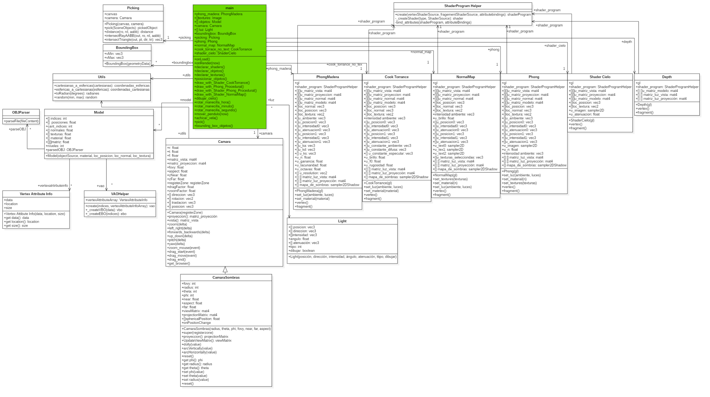
Diagrama de Clases

Slide 12
Distribución de las tareas exclusivas
Cerdá
Picking
Interfaz
Vela (Blender)
Tintero (Blender)
Diagrama de clases
Garat
Cámara en primera persona
Animación de la vela y las agujas del reloj
Atril (Blender)
Posicionamiento de los objetos
Mattioli
Sombras
Animación del péndulo

Slide 13
Conclusiones
En el transcurso de la materia se han aprendido distintos temas y conceptos aplicados en varias etapas, a partir de la experiencia y proyectos realizados con anterioridad, se puede decir que este último proyecto engloba e incorpora cada uno de los temas vistos en la cátedra, creando finalmente una escena fotorealista atractiva e interactiva.

Slide 14
Referencias
Modelos y texturas de:
https://www.turbosquid.com/
https://sketchfab.com/
https://free3d.com/
https://www.blendswap.com/
Texturas
https://thebookofshaders.com/
https://www.shadertoy.com/view/Xd3GD4
http://www.chinedufn.com/webgl-particle-effect-billboard-tutorial/
https://www.textures.com/
http://www.texturise.club
https://svs.gsfc.nasa.gov/3572
Movimiento Péndulo
https://es.khanacademy.org/computing/computer-programming/programming-natural-simulations/programming-oscillations/a/trig-and-forces-the-pendulum
https://phet.colorado.edu/sims/html/pendulum-lab/latest/pendulum-lab_es.html

Slide 15
Referencias
Sombras
http://www.it.hiof.no/~borres/j3d/explain/shadow/p-shadow.html
http://learnwebgl.brown37.net/11_advanced_rendering/shadows.html
Sonidos
https://www.youtube.com/watch?v=zhxZIsD1uy4
http://soundbible.com/1617-Clock-Strikes-Twelve.html
Modelo del atril
https://www.1stdibs.com/furniture/more-furniture-collectibles/collectibles-curiosities/religious-items/oak-gothic-revival-bible-book-stand-children-kneeling-sitting/id-f_8834063/
Función random
https://stackoverflow.com/questions/1527803/generating-random-whole-numbers-in-javascript-in-a-specific-range
Pinturas del lienzo
https://www.google.com/
https://www.museodelprado.es/en/the-collection/art-work/saint-paul-the-hermit/034011e2-0773-4f0c-ab86-7d5cf2723a25

Slide 16
